Slide 1
Úvod
Zameranie na environmentálnu výchovu rómskych detí a rozvoj ich sociálnych a osobnostných zručností.
Cieľ projektu: Poskytnúť deťom nielen vzdelanie o ochrane prírody, ale aj rozvíjať ich kritické myslenie, empatiu a zodpovednosť za svet okolo nich.

Slide 2
Téma hodiny a Ciele
Téma: Chránené rastliny a živočíchy.
Hlavné ciele: Pochopenie dôvodov a následkov vyhynutia druhov, rozvoj empatie a zodpovednosti za prírodu.
Rozvojové ciele: Posilnenie kritického myslenia, komunikačných zručností a schopnosti pracovať v tíme.

Slide 3
Dôvody výberu metód a didaktických prostriedkov
Aktivizujúce metódy: Strom príčin a dôsledkov, brainstorming a skupinová práca podporujú systematické a logické uvažovanie.
Názorné a emocionálne metódy: Video „Človek ničiteľ“ ako silný vizuálny podnet vyvoláva emocionálnu reakciu a prehĺbuje porozumenie.
Použité nástroje: Interaktívna tabuľa, farebné papieriky na skupinové aktivity, plagát stromu a komiks na vyjadrenie témy v slovenčine alebo rómčine.

Slide 4
Realizácia hodiny a jej vplyv na deti
Úvodná diskusia po videu: Deti mohli vyjadriť svoje pocity a názory, čím sme podporili ich komunikačné schopnosti a empatiu.
Strom príčin a dôsledkov: Deti identifikovali príčiny vyhynutia druhov a dôsledky do koruny stromu, čo im pomohlo systematicky premýšľať o súvislostiach a vyjadrovať ich.
Komiks ako reflexia: Priestor na kreativitu a sebavyjadrenie. Deti doplnili bubliny v slovenčine alebo rómčine, čím prehĺbili svoje chápanie témy a rozvíjali jazykové zručnosti.

Slide 5
Video – „Človek ničiteľ“
Video: Na tému ochrany prírody, ktoré emocionálne zasiahlo deti a podnietilo diskusiu.
Odkaz na video: https://youtu.be/3gPRqcTksuk

Slide 7
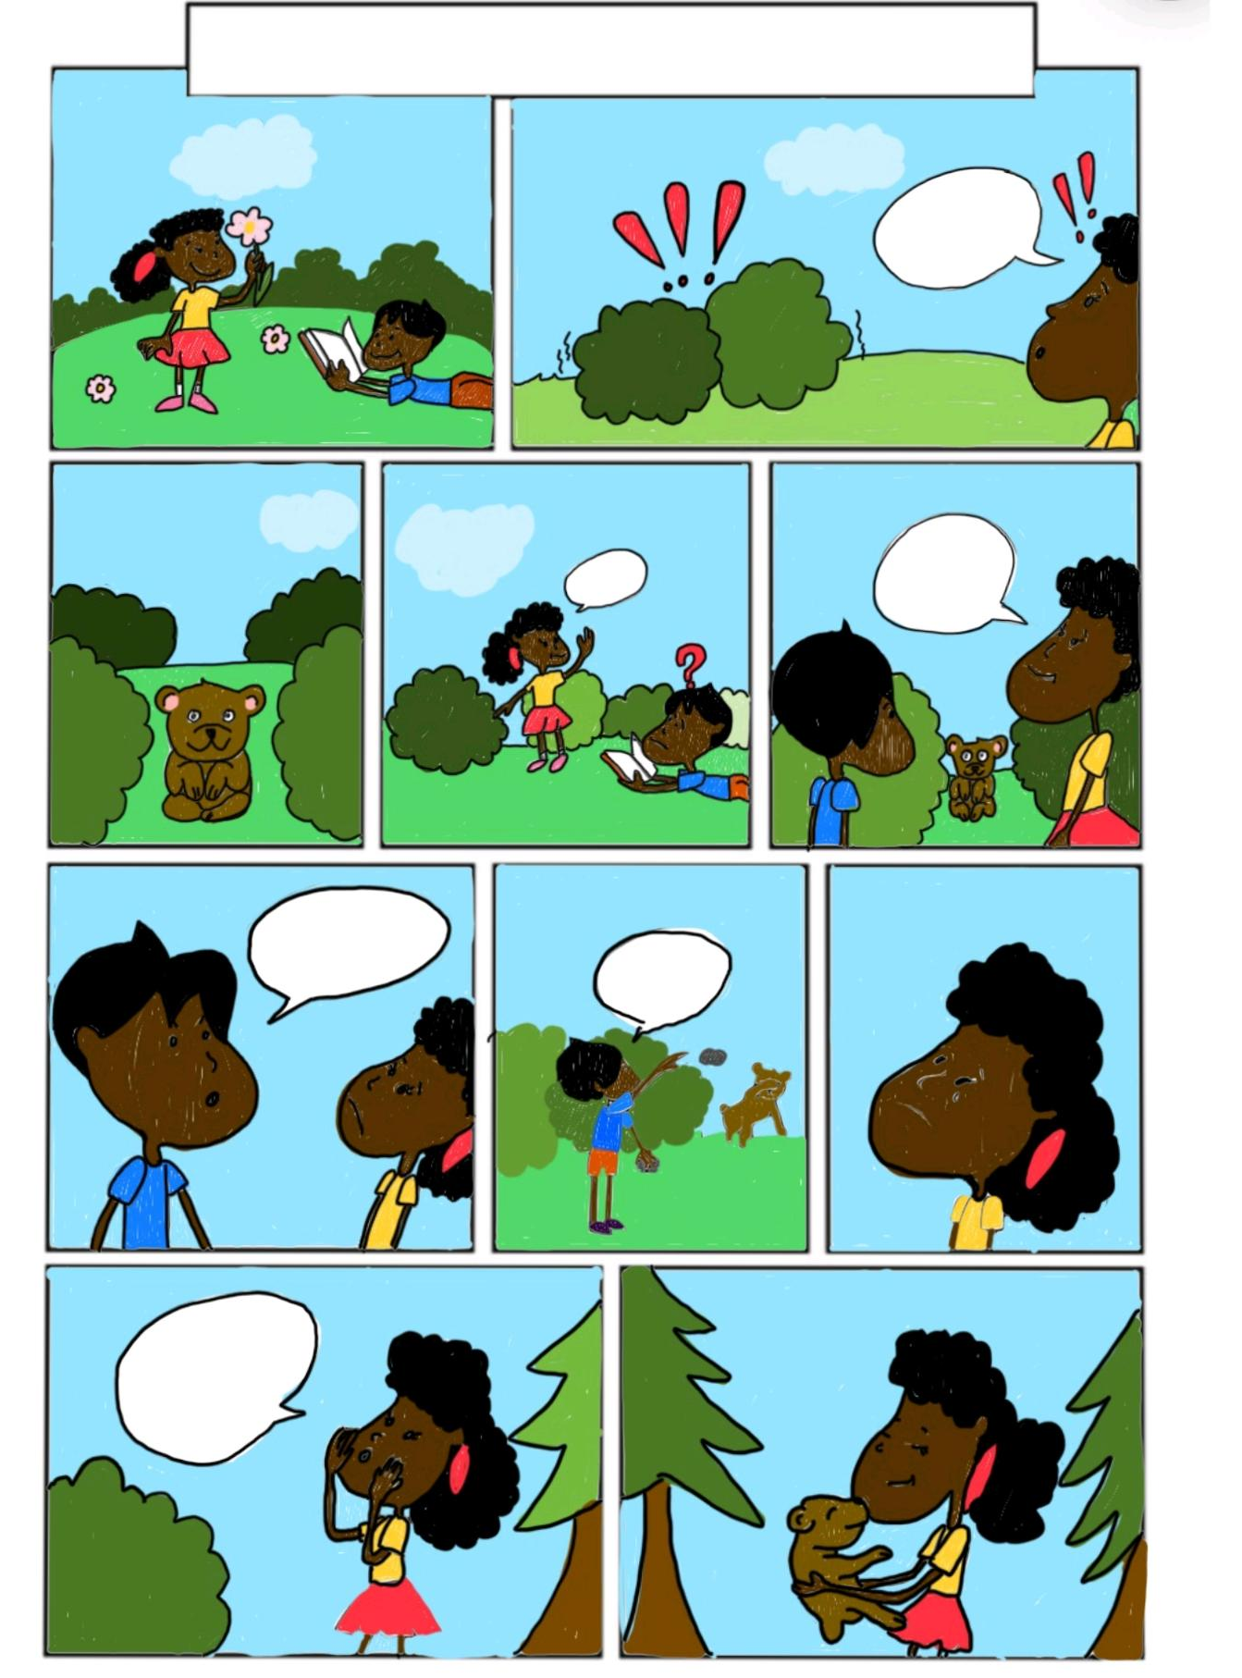

Slide 9
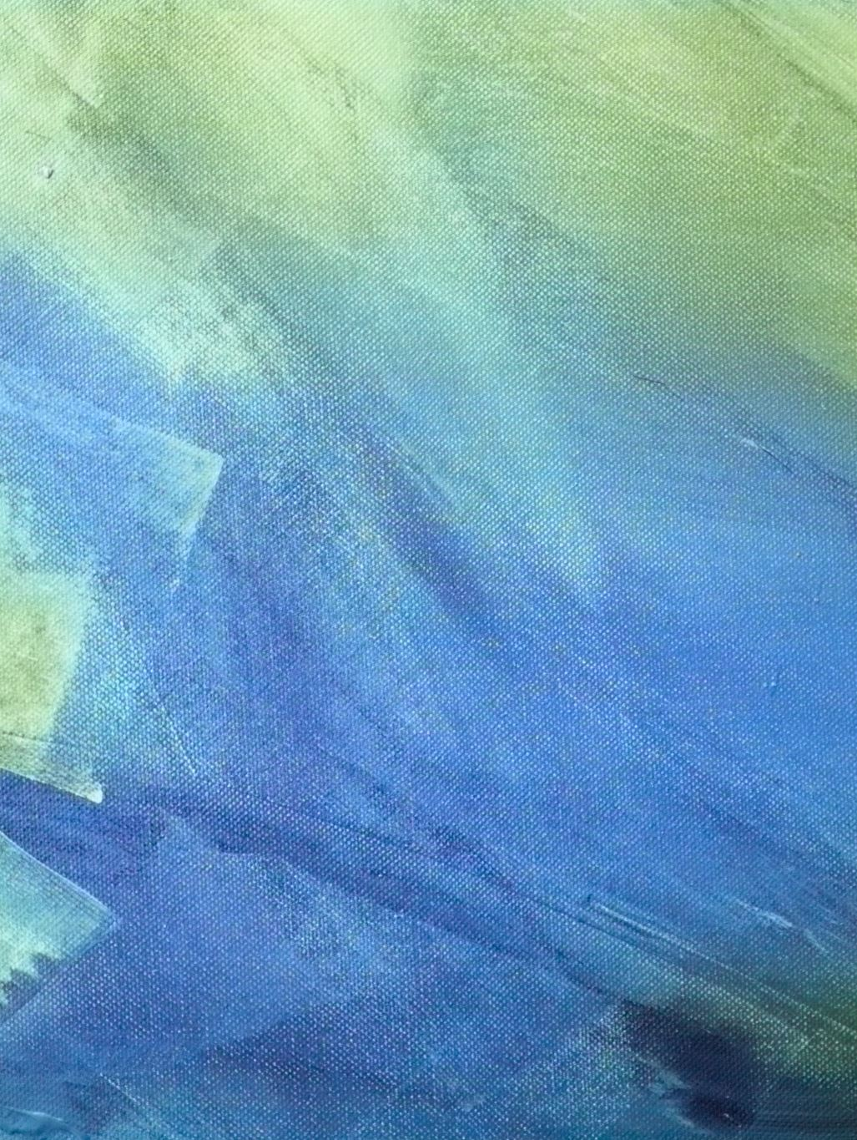
Reflexia a vyhodnotenie
Úspechy: Deti aktívne spolupracovali, rozvinuli komunikačné zručnosti a prehĺbili empatiu k prírode.
Výsledky: Deti prejavili kritické myslenie a schopnosť zhrnúť podstatu problému.
Priestor na zlepšenie: Zváženie predĺženia času na aktivity a postupného zamerania na príčiny a následky.

Slide 10
Vplyv metód na ďalšie učenie a rozvoj
Rozvoj empatie a etických postojov: Vizuálne a emocionálne metódy podporili citlivý prístup k prírode, čo je prínosné aj pre medziľudské vzťahy.
Podpora kritického a logického myslenia: Aktivity podporili deti v premýšľaní o príčinách a dôsledkoch, čo je dôležité pre akademický rozvoj.
Kreativita a sebavyjadrenie: Komiks ako kreatívna aktivita motivoval deti vyjadriť sa jedinečným spôsobom, čo ich pripravuje na budúce učebné činnosti.

Slide 11
Záver
Aktivity posilňujú záujem detí o vzdelanie, podporujú rozvoj ich kritického myslenia, empatie a motivácie k učeniu. Tieto metódy im pomáhajú rozvíjať dôležité zručnosti pre ich akademický aj osobnostný rast.

